Slide 1
库存低位 做多安全边际较高
2018年4月16日

Slide 2
核心观点
供应端：国内装置春检停车和重启恢复生产均有，整体上负荷下降明显；国外装置四月初开始检修，四月份是检修高峰。山东甲醇企业盈利尚可。
需求端：传统下游，醋酸负荷下降明显，甲醛、二甲醚开工低位维持；新兴下游烯烃烯烃装置检修，需求量下滑明显，后期还有装置有检修计划，需求将继续减弱。传统下游大多盈利较好，二甲醚亏损；新兴下游利润中位水平；
库存：地区分化明显，江浙地区去库明显，华南小幅累库。
行情展望：供应和需求的装置负荷均在做减法，需关注下游对于原料的采购热情。临近交割月，行情或有异常波动。目前库存处于低位，仓单成本较高，现货紧俏，或将上行。
操作策略：5月多单止盈；9-1反套继续持有。

Slide 3
现货市场地区涨跌分化 期货稳步上涨

Slide 4
停车和重启互现 整体负荷降低明显

Slide 5
国外装置检修力度较大
公司名称 | 产能（万吨/年） | 装置运行情况
伊朗ZPC | 330 | 4月7日停一套165，为期50天
伊朗KPC | 66 | 计划4月检修30天
伊朗FPC | 100 | 计划4月20日检修30天
文莱BMC | 85 | 四月初停车
委内瑞拉Supermetanol | 75 | 负荷6成附近
委内瑞拉metor | 160 | 一套85万吨装置4月初停车，另一套正常
阿曼Salalah甲醇公司 | 109 | 4.1停车，计划35天

Slide 6
内外盘价差格局发生转换

Slide 7
外盘价格维持动荡格局

Slide 8
下游负荷：甲醛维持低位，醋酸下降明显

Slide 9
传统下游利润整体较好
目前传统下游综合利润950左右，历史区间[-100, 600]；

Slide 10
外采MTO装置负荷下滑 利润有所修复
外购甲醇制烯烃利润修复
神华榆林停车，中天合创一套MTO4.8检修，大唐MTP本周停车，整体开工率继续下滑。

Slide 11
持续去库 港口总库存处历史低位

Slide 12
华东库存去库明显 华南有小幅累库

Slide 13
联系人：
王存响
能化研究员
执业编号：F3030742
电话：0571-28132632
邮箱：wangcunxiang@cindasc.com
徐林
能化研究员
投资咨询：Z0012867
电话：0571-28132638
邮箱：xulin@cindasc.com

Slide 14
重要声明
报告中的信息均来源于公开可获得的资料，信达期货有限公司力求准确可靠，
但对这些信息的准确性及完整性不做任何保证，据此投资，责任自负。
本报告不构成个人投资建议，也没有考虑到个别客户特殊的投资目标、财政状况或需要。
客户应考虑本报告中的任何意见或建议是否符合其特定情况。未经信达期货有限公司授权许可，任何引用、转载以及向第三方传播本报告的行为均可能承担法律责任。
期市有风险，入市需谨慎。

Slide 15
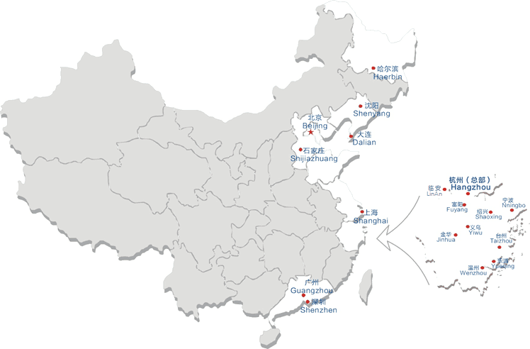
地址：杭州市文晖路108号浙江出版物资大厦1125室、1127室、12楼和16楼
邮编：310004
电话：0571-28132639
传真：0571-28132689
网址：www.cindaqh.com

